Slide 1


Федеральное агентство по образованию
Государственное образовательное учреждение высшего профессионального образования
Томский политехнический университет
Институт геологии и нефтегазового дела
Якоб Бернулли
Выполнила: студентка группы 2Б780
Сорокоумова И.Е.
Руководитель: доцент кафедры ВМ
Тарбокова Т.В.

Slide 2

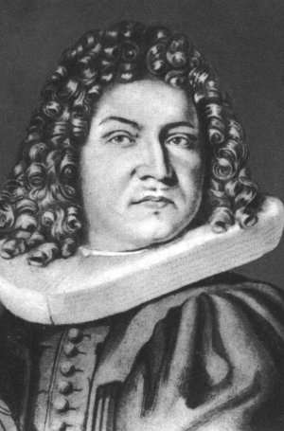
Якоб I Бернулли (1654-1705)

Slide 3
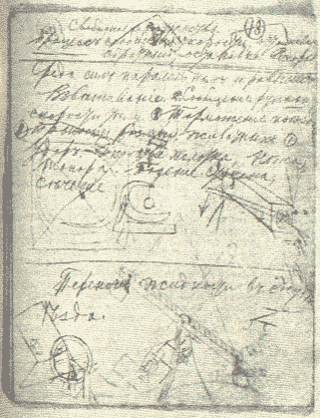
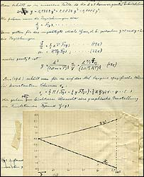

Slide 4
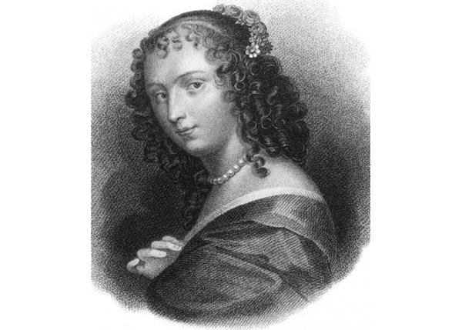
Юдит Штупанус (Judith Stupanus)

Slide 5
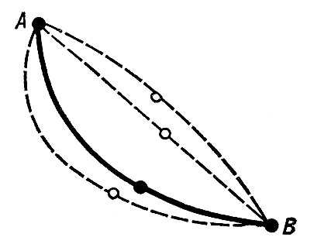
брахистохрона (кривая наискорейшего спуска)

Slide 6
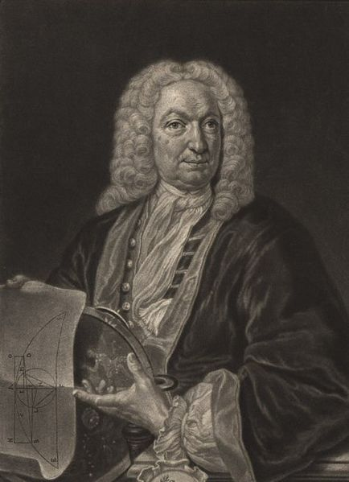
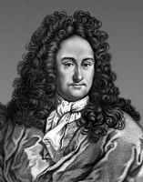
Иоганн Бернулли
Г. В. Лейбниц
Якоб Бернулли

Slide 7
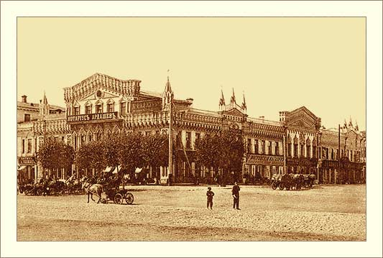
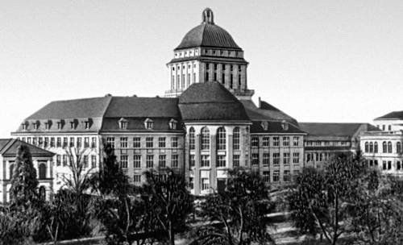
Парижская Академия наук
Базельский университет

Slide 8
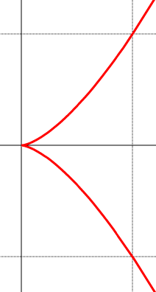
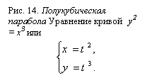

Slide 9
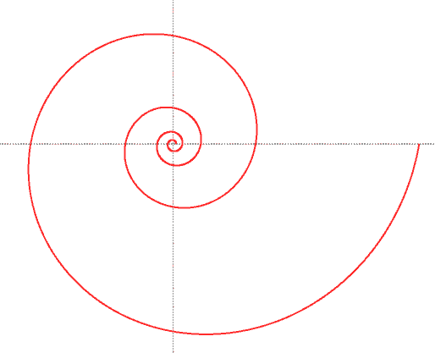
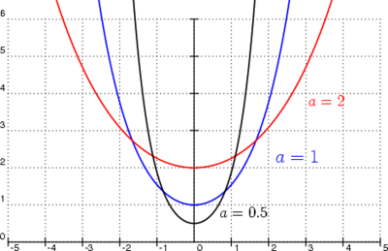
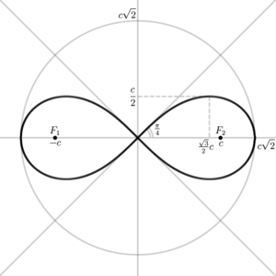
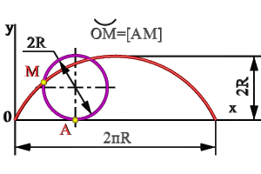
логарифмическая спираль
цепная линия
циклоида
лемниската

Slide 10
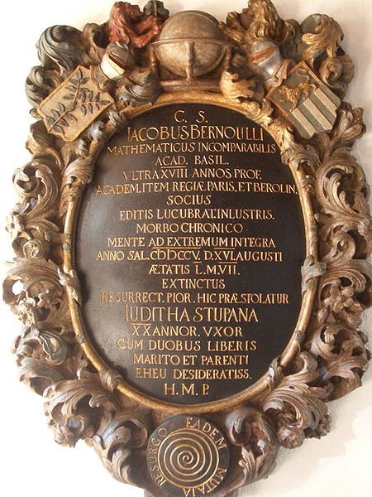
Надпись на могиле

Slide 11
«Искусство догадок», 1713 г.
«По мере увеличения числа опытов частота события сближается
со значением вероятности,
то есть со «степенью уверенности в результате».

Slide 12
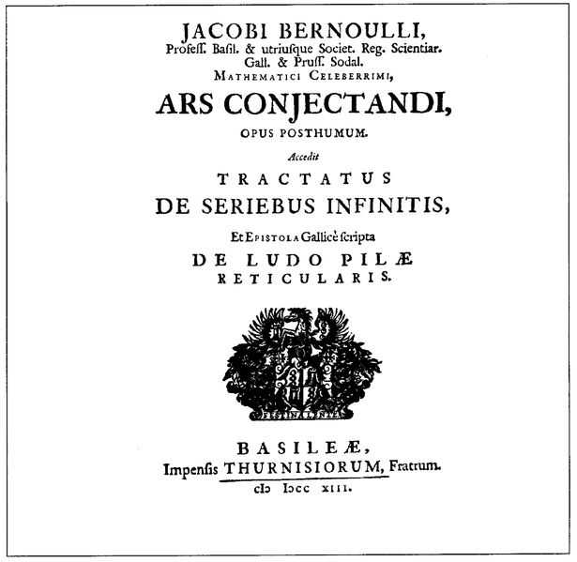
Трактат «Искусство предположений» 1713г.

Slide 13
Спасибо за внимание..^^

